Slide 1
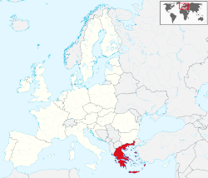


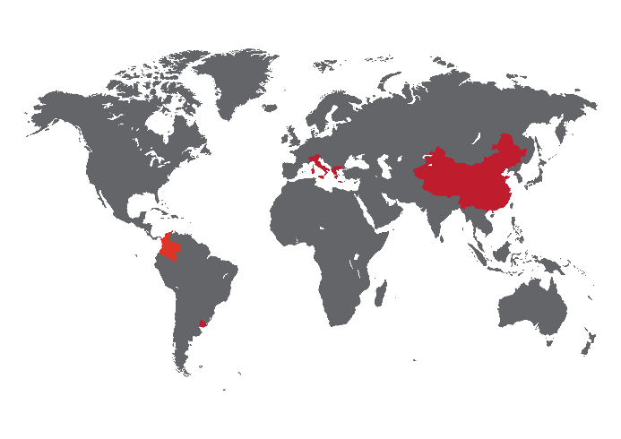
ЗАКВАСОЧНЫЕ КУЛЬТУРЫ И ПРОБИОТИКИ
ИССЛЕДОВАНИЯ,
ПРОИЗВОДСТВО, ПРОДАЖА & ТЕХНОЛОГИЧЕСКАЯ ПОДДЕРЖКА
ДЕЙСТВИЯ МОЛОЧНЫХ БАКТЕРИЙ НА
СТРУКТУРУ КИСЛОМОЛОЧНЫХ ПРОДУКТОВ И
СМЕТАНЫ

Slide 2

СТРУКТУРА ГОТОВОГО ПРОДУКТА
СОСТАВЛЯЮЩИЕ
МОЛОКА
ТЕХНОЛОГИЧЕСКИЙ КОМПОНЕНТ
И ПИЩЕВЫЕ ИНГРЕДИЕНТЫ

Slide 3
СОСТАВ МОЛОКА
БЕЛОК
СТРУКТУРА
(КАЗЕИН/ЛАКТААЛЬБУМИН)
ЗАВИСИТ ОТ БАЗОВОЙ СОСТАВЛЯЮЩЕЙ БЕЛКА И ПРИДАЕТ КРЕМОВОЮ СТРУКТУРУ
ЖИР

Slide 4
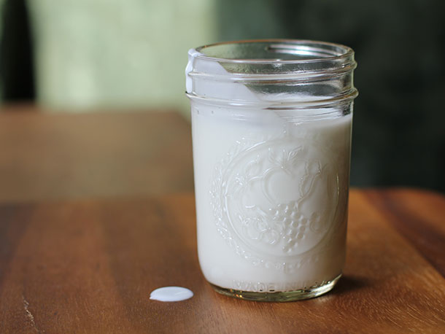
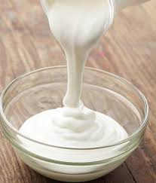
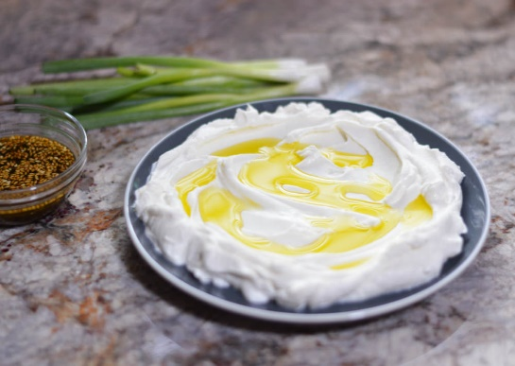
СТАНДАРТИЗАЦИЯ МОЛОЧНЫХ КОМПОНЕНТОВ
БАЗОВЫЙ
СОСТАВ
(установить соотношение казеина/лактаалбумина / жира)
УСЛОВИЯ ПРОИЗВОДСТВЕННОГО ПРОЦЕССА pH/температура/время
СПОСОБЫ КОНЦЕНТРАЦИИ
Испарение
Фильтрация
Добавление сухих веществ

Slide 5
ТЕХНОЛОГИЧЕСКИЙ КОМПОНЕНТ И ПИЩЕВЫЕ ИНГРЕДИЕНТЫ
МОЛОЧНЫЕ БАКТЕРИИ
Сквашивание
Производство ESP(экзополисахариды)
Управление производственным процессом
СТАБИЛИЗАТОРЫ

Slide 6
Понижение pH
= деминерализация казеина
= коагуляция
= изменения структуры
СКВАШИВАНИЕ
Преодоление изоэлектрической точки казеина гарантирует наибольшую стабильность сгустка
Тип и длина клеточного строения цепочки
ПРОИЗВОДСТВО
ПОЛИСАХАРИДОВ
Производственное количество
Освобожденные в среде или те, которые прилипают к клеточной стенке до тех пор, пока не будет инкапсулированы

Slide 7
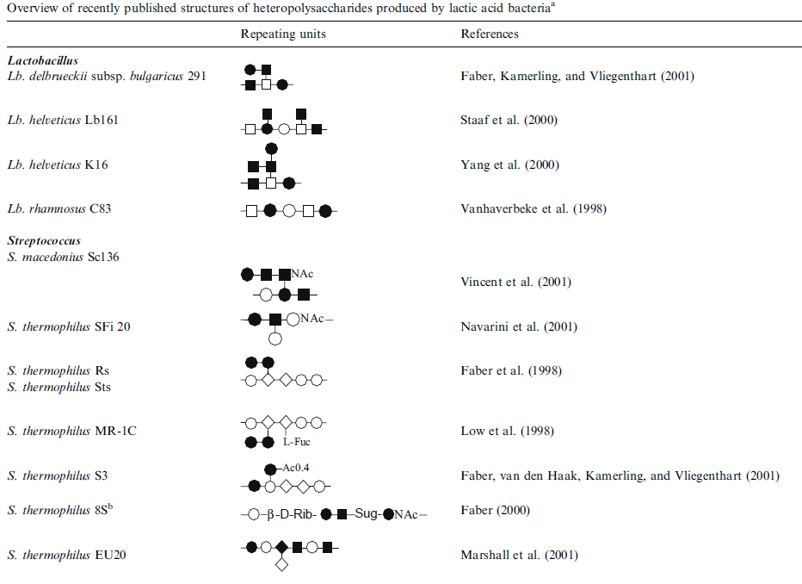
МОЛЕКУЛЯРНАЯ СТРУКТУРА

Slide 8
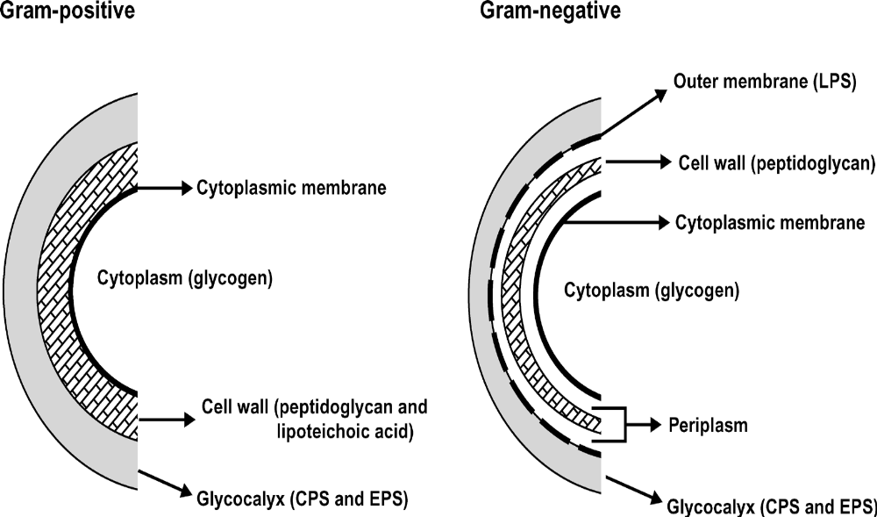

Slide 9
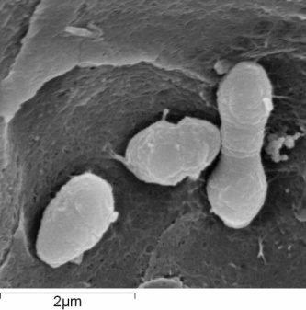
ФУНКЦИОНАЛЬНОСТЬ ДЛЯ КЛЕТКИ
ЭКСКЛЮЗИВНЫЙ ИСТОЧНИК УГЛЕВОДОВ
ЗАЩИТА ВНЕШНЕЙ СРЕДЫ
Bacteriophage Attack
at SEM

Slide 10
EPS
ГОМОПОЛИСАХАРИДЫ
Определенные штаммы
Зависимость от уровня полимеризации
Существование разветвлений и соединений (создают решетку)
Высокий молекулярный вес
Высокий уровень агрегации в водном растворе
ГЕТЕРОПОЛИСАХАРИДЫ
Произведены из различных моносахаридов
Производятся термофильными и мезофильными молочными бактериями
Состоят из повторяющихся единиц
Могут включать без глюкозные компоненты, такие как фосфаты, ацетил или глицерин

Slide 11
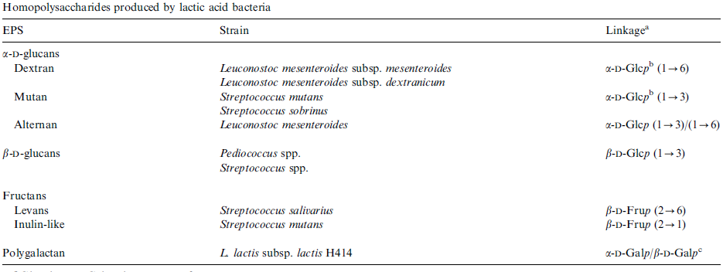
ХАРАКТЕРИСТИКИ ЭКЗОПОЛИСАХАРИДОВ

Slide 12
ФУНКЦИАНАЛЬНОСТЬ EPS
ТЕХНОЛОГИЧЕСКАЯ ЗНАЧИМОСТЬ
Улучшают реологические свойства кисломолочных продуктов
Имеют функцию натуральных стабилизаторов
Улучшают способность гидратации матрицы
Биологические функции зависят от
СТРУКТУРЫ
CОСТАВА
ВЗАИМОДЕЙСТВИЕ С ДРУГИМИ МОЛЕКУЛАМИ

Slide 13

Спасибо за внимание
Email: info@igeacultures.com
www.igeacultures.com

